Slide 1
01 | 개념 설명
공유 PM은 이용이 끝나도 운영이 끝나지 않는다
이용자의 짧은 이동 뒤에는 배터리 관리와 현장 서비스가 있다.
이용
배터리 소모
짧은 이동 서비스
상태를 확인
공유 전동킥보드
이용자가 빌려서 이동
현장 서비스
재이용
회수·교환 업무
서비스를 이어감
연구 대상: 이용자 주행이 아니라 운영 차량의 회수·교환 운송
배터리 관리는 PM 서비스를 유지하기 위한 물류 업무다.
운영 개념도 / 문헌 [3] / 연구 범위 [D1]
1/15
Notes:
본문 01. 공유 PM은 이용이 끝나도 운영이 끝나지 않는다
핵심: 배터리 관리는 PM 서비스를 유지하기 위한 물류 업무다.
PM은 Personal Mobility의 약자로 개인의 이동을 돕는 기기이며, 이 연구는 공유 전동킥보드를 대상으로 한다. 이용자가 주행하는 동안 배터리가 소모되므로 운영사는 충전·교환·회수 등의 후속 업무를 수행해야 한다. 연구의 출발점은 이용자 이동경로가 아니라 이 운영 업무를 위한 차량의 이동이다.
그림은 일반적인 운영 개념도다. 운영사마다 기기·배터리 구조와 업무 방식이 다를 수 있으므로 모든 업체가 같은 방식으로 본체를 수거한다는 주장을 하지 않는다. 재배치·충전시설·수리 등의 전체 운영 업무를 모두 최적화한 것도 아니다. 이번 연구의 범위는 정해진 배터리 서비스 수요를 처리하는 회수·교환 운송이다.
발표에서는 먼저 ‘우리가 최적화하는 것은 이용자의 PM 주행이 아니라 운영 차량의 업무 경로’라는 점을 설명한다. 전국 PM 대수나 시장 성장률처럼 현재 확인되지 않은 숫자는 제시하지 않는다. 관련 운영 연구는 Lee·Lee·Park(2024) 등 문헌자료를 참고하되, 원문 접근·서지 확인 범위는 별도 문헌 메모를 따른다.
근거: 운영 개념도 / 문헌 [3] / 연구 범위 [D1]
※ 표지·참고문헌은 사용자 작성. 본문15장은 공지의 표지포함15쪽 제출제한을 충족하는 완성 제출본이 아님.

Slide 2
02 | 개념 설명
배터리 관리는 결국 현장 수요를 처리하는 일이다
어디에 있는 몇 대를, 어떤 운송 방식으로 처리할 것인가?
현장의 수요
운송할 대상
물류 의사결정
위치가 다른 PM
기기별 서비스 작업
PM 본체 또는
운영사별 배터리
몇 회차로, 어떤 순서로
방문하고 복귀할 것인가?
비교하는 업무
작업 종료 상태
이번 계산에서 제외
PM 본체 수거
본체를 Depot으로 회수
후속 충전·재배치
배터리 현장 교환
PM은 현장, 배터리 교체
충전·준비재고 최적화
수요 1단위 = 서비스 대상 PM 1대. 동일 대상 처리와 동일 전체 운영주기는 구분한다.
방문 수요·운송대상·차량 경로를 연결해야 한다.
업무 정의 및 종료상태 [D1·D3]
2/15
Notes:
본문 02. 배터리 관리는 결국 현장 수요를 처리하는 일이다
핵심: 방문 수요·운송대상·차량 경로를 연결해야 한다.
이 연구에서 수요 1단위는 서비스 대상으로 선택된 PM 1대다. 같은 위치에서 여러 대를 처리하면 여러 단위의 업무가 된다. 현장에 흩어진 기기의 위치를 방문해야 하고, 차량에 적재한 물건과 작업 시간을 함께 고려해야 하므로 물류 문제로 볼 수 있다.
모형이 비교하는 업무는 두 가지다. A는 PM 본체를 수거해 Depot으로 가져오는 업무이고 B/C는 운영사별로 준비한 충전 배터리를 현장에서 교환하는 업무다. 이 차이는 단순히 물건의 크기만 다른 것이 아니라 작업 종료 상태도 다르다. A에서 이후 충전·재배치를 하는 전체 과정은 계산하지 않았고 B/C에서 충전 재고는 사전에 준비되어 있다고 가정했다.
따라서 수요 처리를 같게 맞췄다는 것은 동일163대에 대해 정해진 서비스 작업을 빠짐없이 수행했다는 뜻이며, 세 방식의 전체 생애주기 서비스가 완전히 동등하게 검증됐다는 뜻은 아니다. 이 범위를 먼저 설명해야 A→C의 큰 거리 차이를 과장하지 않을 수 있다.
근거: 업무 정의 및 종료상태 [D1·D3]
※ 표지·참고문헌은 사용자 작성. 본문15장은 공지의 표지포함15쪽 제출제한을 충족하는 완성 제출본이 아님.

Slide 3
03 | 개념 설명
같은 지역을 운영사별로 따로 돌면 중복 운송이 생길 수 있다
방문 장소가 겹쳐도 운영사 경계 때문에 운송은 분리된다.
운영사별 독립 방문
공동계획이 필요한 이유
•
가깝거나 겹치는 지점을 따로 방문
지점 1
•
적은 수요도 별도 출발·복귀가 필요
지점 2
Depot
•
같은 차량에 담을 여유가 있는가?
•
어떤 공간·구성에서 통합이 유리한가?
지점 3
운영사 1
운영사 2
개념도: 실제 운영사 실측 경로가 아님
공간적 중첩과 적재 여유가 공동운송의 기회가 된다.
분리 운송 개념도 / 협력 운송 문헌 [2]
3/15
Notes:
본문 03. 같은 지역을 운영사별로 따로 돌면 중복 운송이 생길 수 있다
핵심: 공간적 중첩과 적재 여유가 공동운송의 기회가 된다.
문제는 운영사 자체가 많다는 사실보다, 같은 지역의 업무가 운영사별로 분리되어 있다는 점이다. 서비스 장소가 겹치거나 가까우면 여러 운영 차량이 비슷한 공간을 따로 방문할 수 있다. 개별 수요가 적어도 각각 Depot에서 출발하고 복귀하는 운송이 필요할 수 있다.
이 그림의 위치·경로는 개념도다. 실제 업체 운영자료나 실측 경로를 재현한 그림이 아니며, 현실에서 모든 차량이 비효율적으로 운영된다고 단정하지 않는다. 공동운송의 효과는 실제 수요 구성, 공간 중첩, 차량 적재용량, Depot 위치 등에 달라진다.
연구 질문은 ‘Pooling이면 무조건 좋다’가 아니라 ‘동일한 수요를 처리할 때 분리 운송과 공동 운송의 거리·회차가 얼마나 달라지며, 어떤 조건에서 차이가 나타나는가’다. 기사·차량 대수와 운송 회차는 다르다. 여러 회차를 차량 한 대가 순차 수행할 수도 있으므로 회차 감소를 차량 감축으로 바꿔 말하지 않는다.
근거: 분리 운송 개념도 / 협력 운송 문헌 [2]
※ 표지·참고문헌은 사용자 작성. 본문15장은 공지의 표지포함15쪽 제출제한을 충족하는 완성 제출본이 아님.

Slide 4
04 | 개념 설명
첫 번째 변화는 PM 본체 대신 배터리를 운송하는 것이다
A→B는 운송대상 전환이며, 운영사 통합과 구분한다.
A 운영사별 PM 본체 수거
B 운영사별 Battery-only
운송 단위: PM 본체
모형 용량: 6대/회차
운송 단위: 배터리
모형 용량: 263개/회차
운송대상은 바뀌지만, 운영사별 독립 경로계획은 유지한다.
263개는 중량 기준 이론적 상한. 부피·랙·포장·여유중량 등 실차 적재 가능성은 미검증.
본체 수거 효과와 Pooling 효과를 분리해야 한다.
A/B 정의·모형 입력·적재 가정 [D1·D3]
4/15
Notes:
본문 04. 첫 번째 변화는 PM 본체 대신 배터리를 운송하는 것이다
핵심: 본체 수거 효과와 Pooling 효과를 분리해야 한다.
A는 운영사별 PM 본체 수거, B는 운영사별 Battery-only 교환이다. A에서 B로 넘어가면 운송하는 물건과 적재용량 가정, 작업 방식이 바뀐다. 그러나 운영사별 독립 운송은 그대로다. 따라서 A→B를 순수 Pooling 효과라고 부르면 안 된다.
현재 동결 모형은 A의 적재용량을 PM6대/회차, B/C는 배터리263개/회차로 설정했다. 이는 연구의 모형 입력이며 일반적인 실제 차량 적재능력을 실측한 값이 아니다. 특히263개는1000kg/3.8kg의 중량 계산을 내림한 값이다. 배터리 총중량999.4kg으로 포장·랙 등의 여유중량과 부피는 확인되지 않았다.
개념을 설명할 때 ‘가벼운 물건이면 언제나 운송거리가 줄어든다’고 단정하지 않는다. 본 연구의 비교는 정해진 용량·서비스 가정 아래서 계산한 운송정책 차이다. A의 종료 상태는 본체가 Depot에 모인 상태이고 B/C는 현장 교환 상태라는 범위 차이도 결과 해석에 포함한다.
근거: A/B 정의·모형 입력·적재 가정 [D1·D3]
※ 표지·참고문헌은 사용자 작성. 본문15장은 공지의 표지포함15쪽 제출제한을 충족하는 완성 제출본이 아님.

Slide 5
05 | 개념 설명
기존 아이디어를 효과 분리와 조건 검증으로 발전시켰다
SCM 수상작의 개념을 계승하되, 이번 연구의 기여를 구체적으로 구분한다.
구분
기존 SCM 발표
이번 연구의 발전
제안 범위
표준화 배터리 공동사용·3PL
종류는 유지하고 차량·경로 공동 운영
효과 평가
비용·업무효율 기대 제시
A/B/C로 전환 효과와 Pooling 분리
검증 근거
마포 지도·경로·AnyLogic
세종 도로 OD·통제실험·강건성·감사
차량경로: Dantzig·Ramser(1959) / 공동 운송: Gansterer·Hartl(2018)
PM 배터리·작업 경로: Lee 등(2024)
기존 개념·모형·구현을 계승한다. 과거 50% 업무효율과 현재 10.6557% 거리 감소는 직접 비교하지 않는다.
새 기여는 최초 제안이 아니라 비교·검증의 구체화다.
문헌 [1–3] / 이전 SCM 9–20장 [P1] / 최종 연구 [D1–D4]
5/15
Notes:
본문 05. 기존 아이디어를 효과 분리와 조건 검증으로 발전시켰다
핵심: 새 기여는 최초 제안이 아니라 비교·검증의 구체화다.
공동 운송과 차량 경로계획은 이미 연구되어 온 주제다. 관련 문헌은 VRP의 운송경로 문제, 협력 차량경로 연구, PM의 배터리 교환·차량 재배치·작업자 경로 문제를 각각 참고한다. 본 연구가 공동물류나 Pooling을 최초로 제안했다고 주장하지 않는다.
기존2025 SCM 발표는 배터리 표준화와 다중 운영사 공동사용, 제3자 회수·교환, 수학모형, 마포구 지도·경로 사례, AnyLogic 화면을 포함했다. 따라서 수학모형·지도·구현 자체를 이번에 처음 했다는 설명도 맞지 않는다.
이번 연구는 운영사별 배터리 종류를 유지한 공동 운송으로 범위를 구체화하고 A/B/C를 통해 운송대상 전환과 순수 Pooling의 효과를 구분했다. 세종시 실제 좌표와 새 대표점 기반 도로 OD를 사용하며, 운영사 소속만 바꾸는 통제 실험과 적재용량·Solver 시간 검토, 저장된 경로·수요·시간·배터리 수량 검증으로 평가 근거를 확장했다.
과거50% 업무효율 기대와 이번10.6557% 거리 감소는 지표·지역·대상·가정이 달라 직접 비교할 수 없다. 기존 수상작과 상세 비교자료는 발표 본문과 별도 첨부파일로 제공한다. ‘새로운 최적화 이론’이나 선행연구에 전혀 없던 개념의 발견을 주장하지 않는다.
근거: 문헌 [1–3] / 이전 SCM 9–20장 [P1] / 최종 연구 [D1–D4]
※ 표지·참고문헌은 사용자 작성. 본문15장은 공지의 표지포함15쪽 제출제한을 충족하는 완성 제출본이 아님.

Slide 6
06 | 개념 설명
Pooling은 운영사별 배터리를 한 운송체계로 함께 처리한다
공유하는 것은 차량·적재 공간·배차·방문 경로다.
여러 종류를 실은 공동 차량
운영사 1 PM
같은 종류로 교환
운영사 1
운영사 2
운영사 2 PM
같은 종류로 교환
함께 계획: 차량·적재 공간·배차·방문경로
구분 유지: 운영사·배터리 종류·종류별 수량
공동 운송 개념도. 배터리 표준화·교차 장착 성공이나 실제 운영사 계약을 실증한 것이 아님.
배터리 종류를 유지하면서 운송을 공동으로 계획한다.
Pooling 범위·배터리 종류 보존 [D1·D3]
6/15
Notes:
본문 06. Pooling은 운영사별 배터리를 한 운송체계로 함께 처리한다
핵심: 배터리 종류를 유지하면서 운송을 공동으로 계획한다.
이번 모델에서 Pooling은 서로 다른 운영사의 배터리를 다른 운영사 PM에 장착하는 것을 뜻하지 않는다. GBIKE 기기에는 GBIKE에 해당하는 배터리, ALPACA 기기에는 ALPACA에 해당하는 배터리를 제공한다. 배터리의 귀속·종류별 수량은 구분하고 보존한다.
통합하는 대상은 차량 운송과 경로계획이다. 각각 따로 차량을 보내는 대신 필요한 종류별 배터리를 한 차량의 적재공간에 준비하고, 같은 방문 지점에서 해당 운영사의 작업을 함께 처리하는 방식이다. 이에 따라 중복 방문과 별도 출발·복귀를 줄일 수 있는지를 평가한다.
배터리 호환성은 실증되지 않았고 필요 가정으로 두지도 않는다. 기존 SCM의 표준화·공동사용 개념을 실제 공동 운송 효과를 검증할 수 있는 범위로 구체화한 것이다. 표준화가 이미 완성되었다는 도식을 쓰지 않는다. 준비 재고와 작업 권한, 운영사 간 계약·책임은 실제 적용 시 확인할 사항이며 현재 최적화 대상은 아니다.
근거: Pooling 범위·배터리 종류 보존 [D1·D3]
※ 표지·참고문헌은 사용자 작성. 본문15장은 공지의 표지포함15쪽 제출제한을 충족하는 완성 제출본이 아님.

Slide 7
07 | 개념 설명
제안 시스템은 준비·공동 운송·현장 교환·복귀로 작동한다
같은 차에 여러 종류를 싣되, 교환과 회수는 운영사별로 구분한다.
01 준비
02 공동 운송
03 현장 교환
04 복귀·확인
수요에 맞춰
운영사별 충전 배터리
여러 종류를 함께 적재
통합 경로로 이동
해당 종류를 교환
사용 배터리 회수
Depot으로 복귀
종류별 수량 확인
충전 배터리 ↓
사용 배터리 ↑
종류별 장부 유지
종류 1
종류 2
준비재고가 확보됐다고 가정한다. 충전·재고 최적화나 상용 현장실증을 수행한 것은 아니다.
운송은 함께하고, 배터리 종류와 수량은 끝까지 구분한다.
운영 개념도 / 유형별 충전·사용 배터리 장부 [D3]
7/15
Notes:
본문 07. 제안 시스템은 준비·공동 운송·현장 교환·복귀로 작동한다
핵심: 운송은 함께하고, 배터리 종류와 수량은 끝까지 구분한다.
물리적 운영 흐름은 네 단계다. 첫째, 서비스 수요에 맞춰 운영사별 충전 배터리를 준비한다. 둘째, 여러 운영사의 배터리를 함께 적재하고 통합 경로로 출발한다. 셋째, 서비스 노드에서 해당 운영사 PM의 배터리를 교환하고 사용 배터리를 회수한다. 넷째, Depot으로 복귀하면서 종류별 수량을 확인한다.
이 도식은 제안한 운영 절차와 모델 가정을 설명하는 것이다. 현장에서 이 전체 절차를 상용 운영으로 실증했다는 뜻은 아니다. 특히 충전 재고를 준비할 수 있다고 가정하며, 충전시간이나 재고의 최적 수준은 모델링하지 않았다.
처리 누계와 실제 차량 적재량은 구분해야 한다. 교환은 충전 배터리를 내려주고 사용 배터리를 회수하므로 유형별 charged/depleted 장부를 따로 추적한다. 처리 누계163이라는 값 자체가 항상 차량에163개가 실려 있다는 뜻은 아니다. 기존 검증은 종류별 수량 보존과 경로 용량 제약을 확인했다. 포장·분리보관·안전성·작업권한은 실제 적용을 위한 후속 검증 사항이다.
근거: 운영 개념도 / 유형별 충전·사용 배터리 장부 [D3]
※ 표지·참고문헌은 사용자 작성. 본문15장은 공지의 표지포함15쪽 제출제한을 충족하는 완성 제출본이 아님.

Slide 8
08 | 개념 설명
현장 정보를 실행 가능한 운송계획으로 연결한다
PM 위치에서 출발해 서비스 지점·도로 경로·결과 검증으로 이어진다.
PM 정보
서비스 노드
도로 정보
운송계획
검증·조회
위치·소속·상태
반경 제한 대표점
방향별 거리·시간
A/B/C 경로 계산
수요·용량·시간 확인
검증 질문
확인하는 내용
수요가 빠지거나 중복됐는가?
PM별 정확히 1회 처리
운송이 물리적으로 일관되는가?
용량과 배터리 종류별 수량
거리·시간이 설명 가능한가?
도로 OD 합계와 작업시간 분해
결과는 CSV/JSON·DB에 저장하고 지도·그래프·대시보드로 조회한다.
제안을 계산 가능한 분석체계로 만들고 결과를 추적한다.
데이터 흐름·Canonical DB·결과 검증 [D1·D4]
8/15
Notes:
본문 08. 현장 정보를 실행 가능한 운송계획으로 연결한다
핵심: 제안을 계산 가능한 분석체계로 만들고 결과를 추적한다.
연구 시스템은 운영사별 PM 위치와 배터리 상태를 공통 형식으로 정리하고 서비스 수요를 선택한다. 가까운 기기를 서비스 대표점에 묶되 각PM에서 대표점까지의 반경 제한을 유지한다. 대표점과 단일 Depot 사이의 방향별 도로 거리·시간을 구축해 A/B/C 경로를 계산한다.
결과를 제시하기 전에 각PM이 정확히한번 처리되었는지, 용량을 넘지 않았는지, 방향별 OD 합계로 거리·시간이 재계산되는지, 이동·서비스·총작업 시간이 분리되어 합산되는지 확인한다. 배터리 종류별 수량도 검증한다. 결과는 CSV/JSON과 DB에 저장되어 지도·그래프·대시보드로 조회할 수 있다.
이 슬라이드의 목적은 정보통신 기술스택 소개가 아니라 물류 분석에서 데이터→계획→검증의 연결을 설명하는 것이다. 실시간 API의 성공 여부와 저장된 공식 연구결과의 검증을 혼동하지 않는다. 이번 발표는 동결된 관측·가상 결과를 대상으로 하며 실시간 상용운영 완료를 주장하지 않는다. 코드와 공식 결과는 발표 제작 과정에서 변경하지 않았다.
근거: 데이터 흐름·Canonical DB·결과 검증 [D1·D4]
※ 표지·참고문헌은 사용자 작성. 본문15장은 공지의 표지포함15쪽 제출제한을 충족하는 완성 제출본이 아님.

Slide 9
09 | 개념 설명
A·B·C를 비교해 두 종류의 효과를 나누어 평가한다
동일한 서비스 수요에서 운송대상과 운영사 통합 여부를 구분한다.
A
운영사별
PM 본체 수거
B
운영사별
Battery-only 교환
C
다중 운영사
통합 배터리 운송
A→B: 운송대상 전환 효과
B→C: 순수 Pooling 효과
A→C: 두 변화를 포함한 전체 도입효과
거리 감소율 = (B 총거리 − C 총거리) ÷ B 총거리 × 100
B/C는 동일 수요·좌표·노드·Depot·도로 OD·용량·교환시간을 사용한다.
순수 Pooling의 기준은 B→C 거리 감소율이다.
A/B/C 정의·효과 계산·공통 조건 [D1·D3]
9/15
Notes:
본문 09. A·B·C를 비교해 두 종류의 효과를 나누어 평가한다
핵심: 순수 Pooling의 기준은 B→C 거리 감소율이다.
세 시나리오는 A 운영사별 본체 수거, B 운영사별 배터리 교환, C 다중 운영사 통합 배터리 교환이다. A→B는 운송대상 전환 효과이고 B→C만 순수 Pooling 효과다. A→C는 두 변화를 함께 적용한 가정상의 전체 도입효과다.
B와C는 같은PM수요, 실제좌표, 서비스노드, Depot, 도로OD, 배터리용량, 교환시간을 사용한다. 다른 것은 운영사별로 경로를 나눠 계산하는지 공동계획하는지다. 이 비교가 순수 운송 통합 효과를 해석하는 핵심이다.
Primary KPI는 (B거리−C거리)/B거리×100이다. 회차·이동시간·서비스시간·총작업시간을 별도로 보고한다. 거리감소를 실제 총운영비·인건비·탄소 절감으로 바꾸지 않는다. 연구 질문은 크기·메커니즘·조건을 알아보는 것이며 가상실험이나파라미터를 목표효과에 맞춰 조정하지 않는다. 최소 feasible회차를 먼저 찾고 그회차 안에서 거리 탐색을 하는 기존 정책을 유지한다. 시간제한 휴리스틱이라 거리 최적성은 증명되지 않는다.
근거: A/B/C 정의·효과 계산·공통 조건 [D1·D3]
※ 표지·참고문헌은 사용자 작성. 본문15장은 공지의 표지포함15쪽 제출제한을 충족하는 완성 제출본이 아님.

Slide 10
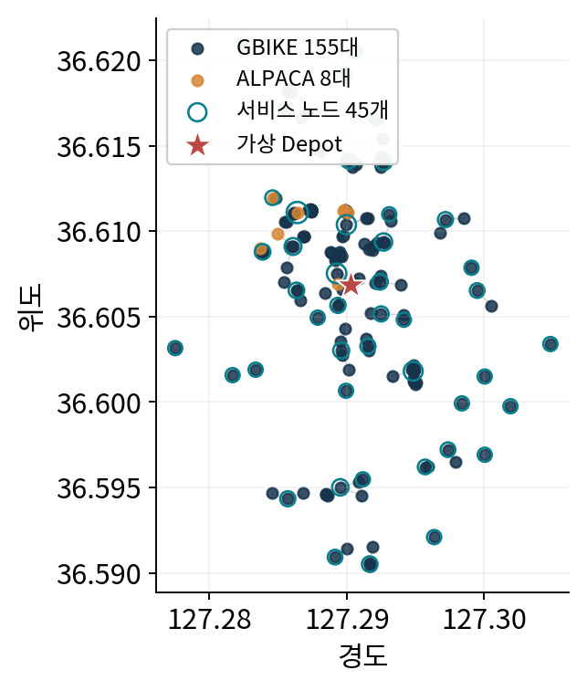
10 | 실제 관측 기반
실제 좌표 163대를 45개 서비스 노드로 연결했다
반경 제한과 방향별 도로 거리로 현장 접근과 차량 이동을 구분한다.
•
원본 4,487 → 상태 ≤40% 944
→ 선택 권역 163대
•
GBIKE 155 / ALPACA 8대
•
45개 서비스 노드 + 가상 Depot
•
PM→대표점 ≤150m
최대 148.9403m
•
46지점·2,070 방향 OD
대체 추정 0건
회차 우선 후 거리 탐색(휴리스틱). A 6대 / B·C 263개는 모형 입력, 실제 적재능력 실측값이 아님.
선택된 실제 권역의 계산 결과이며, 세종시 전체 대표값은 아니다.
선택 데이터·노드·도로 OD·설정 [D1]
10/15
Notes:
본문 10. 실제 좌표 163대를 45개 서비스 노드로 연결했다
핵심: 선택된 실제 권역의 계산 결과이며, 세종시 전체 대표값은 아니다.
원본 데이터 4,487행 중 배터리 상태가 40% 이하인 944행에서 두 운영사가 함께 있는 선택 권역 163대를 사용했다. GBIKE 155대, ALPACA 8대다. 40% 이하는 이번 모형의 서비스 대상 기준이며 실제 방전이나 이용 불가능 상태를 뜻하지 않는다. 도시 전체의 무작위 대표표본은 아니며, 원본의 관측시각도 확인되지 않는다.
45개 서비스 노드는 실제 PM의 위치를 대표점으로 사용한다. 각 PM이 대표점에서 150m 이내에 있도록 묶었고 최대 접근거리는 148.9403m다. 150m는 노드의 직경이 아니다. 연결을 따라 군집이 길게 늘어지는 DBSCAN chaining으로 서비스 노드를 만들지 않았다. Depot은 실제 창고가 아니라 대상 PM 좌표의 평균으로 정한 단일 가상 지점이다.
Depot을 포함한 46개 지점 사이에 2,070개 방향별 도로 구간을 구축했다. Kakao API의 TIME 우선 경로에 대한 거리·예상시간이며, 대체 추정값은 0이다. 같은 시각의 교통상황을 관측하거나 실제 차량을 주행시킨 기록은 아니다. PM에서 대표점까지의 보행 작업은 왕복 접근거리와 1.2m/s로 추정했다.
모형은 가능한 회차를 먼저 줄이고, 그 회차 안에서 거리를 탐색하는 기존 정책을 유지한다. A는 6대, B/C는 배터리 263개를 용량으로 가정한다. 263개는 중량 계산의 이론적 상한이다. 교환 30초/개, B/C의 Depot 작업 0초 등도 실측값이 아닌 모형 가정이므로 실제 작업시간과 같다고 해석하지 않는다.
근거: 선택 데이터·노드·도로 OD·설정 [D1]
※ 표지·참고문헌은 사용자 작성. 본문15장은 공지의 표지포함15쪽 제출제한을 충족하는 완성 제출본이 아님.

Slide 11
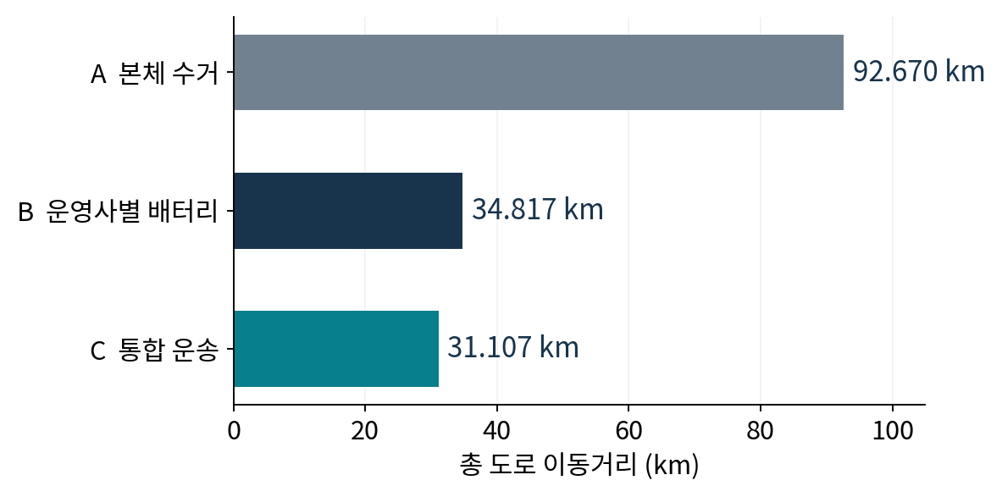
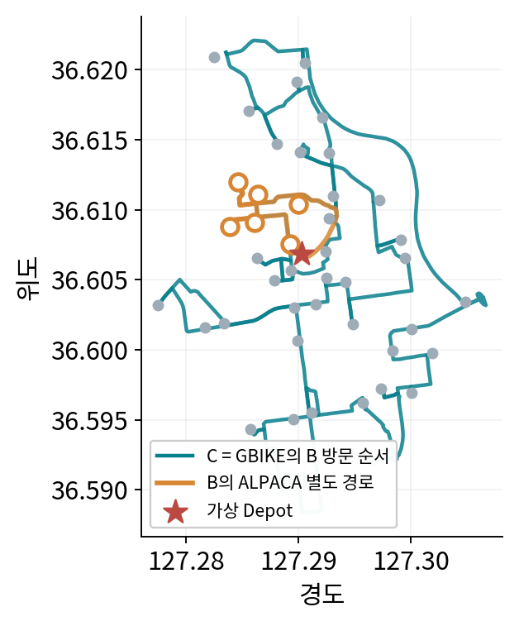
11 | 실제 관측 기반
겹친 방문을 함께 처리해 별도 3.710km 운송을 줄였다
실제 관측 좌표·운영사 소속을 사용한 계산 결과다.
B
31.107
+3.710
↓
C
31.107
B→C: 3.710km 감소 · 10.6557%
지표
A
B
C
운송 회차
28
2
1
처리 수요
163
163
163
ALPACA 8대·6노드가 기존 방문에 포함
B→C 거리 10.6557%↓ / 총작업시간 449.93→442.15분(1.73%↓). A→C 66.43%는 전체 효과.
B→C 10.6557%는 거리 감소이며, 현장 도입성과는 아니다.
관측 비교표·경로 직접 대조 [D1] / 지도 형상 [D4]
11/15
Notes:
본문 11. 겹친 방문을 함께 처리해 별도 3.710km 운송을 줄였다
핵심: B→C 10.6557%는 거리 감소이며, 현장 도입성과는 아니다.
같은 163개 수요를 모두 처리한 결과, A는 92.670km·28회차, B는 34.817km·2회차, C는 31.107km·1회차다. 순수 Pooling 효과인 B→C는 3.710km, 10.655714%의 거리 감소다. A→B 62.4290%와 A→C 66.4325%는 운송대상 전환을 포함하므로 순수 Pooling이라고 부르지 않는다.
중요한 것은 이 수치가 만들어진 이유다. B의 GBIKE 경로 31.107km와 C 경로 31.107km는 45개 물리 노드의 방문 순서가 같다. ALPACA 8대는 GBIKE도 방문하는 6개 노드에 위치한다. 용량 263개가 총수요 163개보다 큰 가정 아래, GBIKE 방문 경로에서 두 운영사의 작업을 함께 처리해 ALPACA의 별도 3.710km 회차를 없앴다. 새 방문 순서를 찾아낸 효과라고 설명하지 않는다.
이동시간은 B 103.233분에서 C 95.450분으로 7.783분 줄지만 교환·접근 서비스시간 346.7분은 같다. 따라서 총작업시간은 449.933분에서 442.150분으로 약 1.73% 감소한다. 거리 10.6557%를 작업시간·인건비·총운영비의 감소율로 바꾸어 말할 수 없다. 총작업시간은 각 경로의 업무시간을 합한 값이며 병렬 작업의 실제 완료시각도 아니다.
이 지도는 공식 방문 순서를 최종 ZIP의 저장 도로 형상으로 표시했다. 표시 구간 53개 모두 캐시가 있고 직선 대체는 0이다. 도로 형상은 시각화용이며 거리 KPI를 다시 계산하거나 바꾸지 않았다. 실제 관측 좌표를 입력한 계산 결과이지 현장에 시스템을 도입하고 측정한 성과는 아니다.
근거: 관측 비교표·경로 직접 대조 [D1] / 지도 형상 [D4]
※ 표지·참고문헌은 사용자 작성. 본문15장은 공지의 표지포함15쪽 제출제한을 충족하는 완성 제출본이 아님.

Slide 12
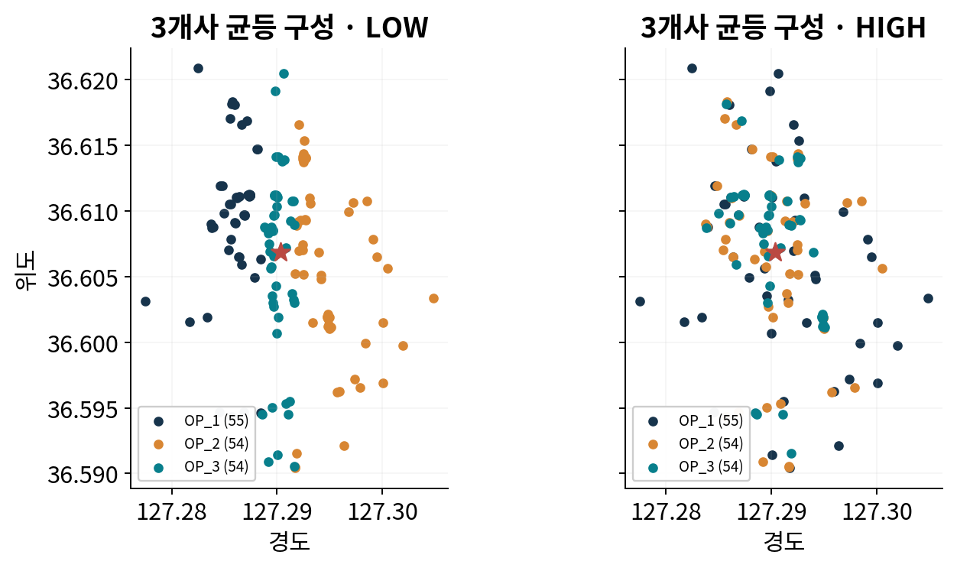
12 | 통제 가상실험
가상실험은 실제 공간에서 운영사 소속만 바꾼다
운영사 수·구성비·공간 중첩에 따라 공동운송의 기회를 비교한다.
운영사
수요 구성
2개사
82 / 81
3개사
81/49/33 · 55/54/54
4개사
65/49/33/16
41/41/41/40
LOW/HIGH × 시드 11·29·47
총 30실행 = 기존 6 + 신규 24
고유 물리배정 20개
고정: 실제 좌표·163개 수요·노드·Depot·도로망 / 변경: 운영사 소속 조건
실제 세종시 운영사 성과가 아니라, 실제 공간·도로망에서 운영사 소속만 변경한 가상 확장실험입니다.
바뀌는 것은 소속 조건이고, 실제 좌표·수요·도로망은 유지한다.
고정 실험설계·실제 저장 소속배정 [D2]
12/15
Notes:
본문 12. 가상실험은 실제 공간에서 운영사 소속만 바꾼다
핵심: 바뀌는 것은 소속 조건이고, 실제 좌표·수요·도로망은 유지한다.
실제 관측은 155대와 8대의 불균형 구성이다. 이 사례만으로 여러 운영사의 일반적인 효과를 설명하기 어려워, 기존에 수행한 통제 가상실험으로 다른 구성 조건을 살펴봤다. 163개 PM의 실제 좌표, 수요, 서비스 노드, Depot, 도로 OD는 고정하고 운영사 소속만 바꿨다.
구성은 2개사 균등 82/81, 3개사 S1 81/49/33과 S2 55/54/54, 4개사 S3 65/49/33/16과 S4 41/41/41/40이다. 각 구성에 LOW/HIGH 중첩 설계와 시드 11·29·47을 적용했다. 기존 2개사 균등 6실행과 신규 3·4개사 24실행을 합쳐 총 30실행 조건을 비교한다. 실제 새로운 운영사 데이터를 수집한 실험은 아니다.
지도는 3개사 균등 S2, 시드11의 저장 배정이다. LOW는 연속된 공간 블록을 따라 소속을 나누고, HIGH는 같은 노드에 여러 운영사의 수요가 섞이도록 배정했다. LOW/HIGH는 설계의 이름이고 실제 달성된 혼합도는 별도로 기록한다. 혼합도는 노드 안에서 운영사별 수요가 얼마나 섞였는지를 나타내는 지표다.
결과는 실제 세종시 운영사 성과가 아니라, 실제 공간·도로망에서 운영사 소속만 변경한 가상 확장실험이다. 좌표나 수요를 유리하게 바꾸지 않았고 이번 PPT 제작에서 실험을 추가하거나 파라미터를 조정하지 않았다.
근거: 고정 실험설계·실제 저장 소속배정 [D2]
※ 표지·참고문헌은 사용자 작성. 본문15장은 공지의 표지포함15쪽 제출제한을 충족하는 완성 제출본이 아님.

Slide 13
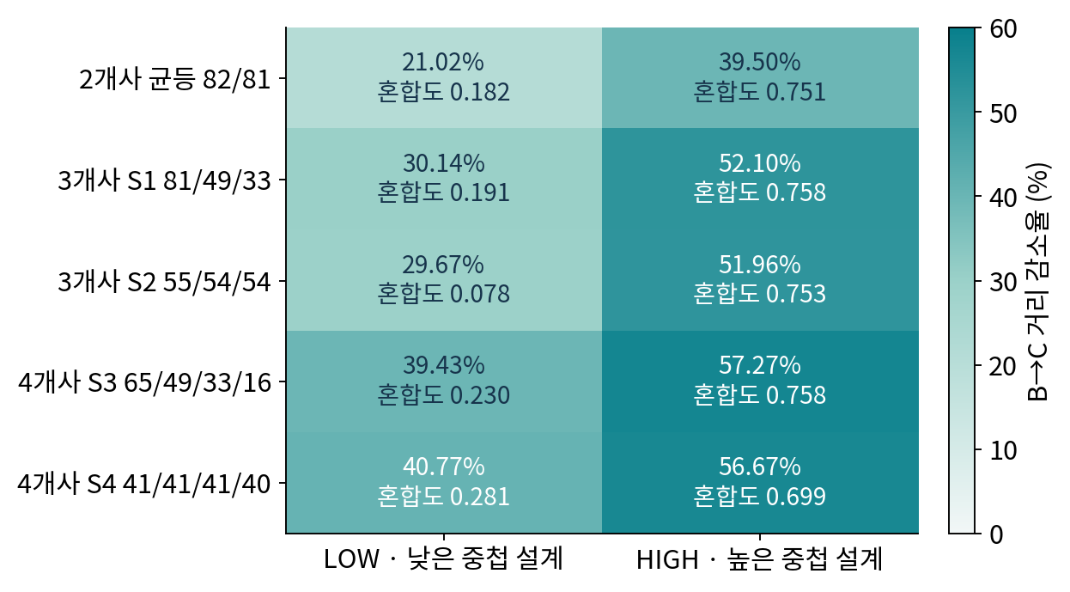
13 | 통제 가상실험
가상실험에서는 분리 운송의 중복 정도에 따라 효과가 달랐다
30개 실행조건을 10개 구성·중첩 조합으로 요약했다.
•
기본 C: 31.107km·1회차
•
기본 용량 263 > 수요 163
B의 분리 회차 구조가 작용
•
LOW/HIGH 라벨이 같아도
달성 혼합도는 서로 다름
•
중복 배정을 포함한 기술통계
30개 독립 표본이 아님
•
Q100 별도 교차확인(2조건):
S1 LOW 27.29% / S4 HIGH 54.91%
실제 세종시 운영사 성과가 아니라, 실제 공간·도로망에서 운영사 소속만 변경한 가상 확장실험입니다.
조건별 경향이며, 운영사 수의 독립 인과효과는 아니다.
전체 구성 요약·달성 혼합도·배정 hash [D2] / 용량100 교차확인 [D3]
13/15
Notes:
본문 13. 가상실험에서는 분리 운송의 중복 정도에 따라 효과가 달랐다
핵심: 조건별 경향이며, 운영사 수의 독립 인과효과는 아니다.
Heatmap의 각 셀은 동일 구성·중첩 조건의 3실행을 요약한다. 균등 2개사는 LOW 21.0182%, HIGH 39.5041%, 균등 3개사는 29.6731%와 51.9561%, 균등 4개사는 40.7723%와 56.6725%다. 비균등 S1·S3도 누락하지 않고 함께 제시한다. 이는 조건별 기술통계이며 통계적 유의성을 계산한 표가 아니다.
기본 용량 263개가 총수요 163개보다 크므로 C는 모든 30조건에서 31.107km, 1회차다. 차이는 B의 운영사별 분리 경로에서 나온다. 운영사 수 2·3·4에 따라 B가 각각 2·3·4회차로 분리되는 구조가 영향을 준다. 운영사 수가 증가할수록 공간 통합 자체의 독립 효과가 커진다고 증명한 것은 아니다.
LOW/HIGH 라벨이 같아도 실제 달성한 혼합도는 구성마다 다르다. 각 셀에 혼합도를 함께 넣어 조건 차이를 읽도록 했다. 통합이 왜 유리해지는지 해석할 때 운영사 수, 별도 회차, 실제 혼재 정도를 함께 봐야 한다.
30실행은 20개 고유 물리 배정이며 독립 30표본이 아니다. 신규 24실행에는 16개 고유 배정과 8개 중복이 있다. LOW는 시드가 달라도 동일 배정일 수 있고, HIGH는 기기ID만 바뀌고 노드별 운영사 수요가 같아 경로거리가 같을 수 있다. 표준오차·유의확률을 만들거나 큰 가상 절감률을 실제 세종시 성과로 제시하지 않는다.
기존 Robustness에는 가상 구성과 용량을 함께 바꾼 두 교차확인도 있다. 용량100개에서 3개사 S1·LOW는 B44.526km·3회차→C32.375km·2회차로 27.2897%, 4개사 S4·HIGH는 B71.795km·4회차→C32.375km·2회차로 54.9063% 거리 감소다. 기본263개에서의 30조건 표와 별도인 두 사례이며 2~4개사×모든용량의 완전한 교차실험을 수행했다는 뜻은 아니다. C가2회차가 되는 이 두 저장 결과에서도 거리 이득이 남았다. 출처는 capacity100_corner_check.csv이며 새 실험을 추가하지 않았다.
근거: 전체 구성 요약·달성 혼합도·배정 hash [D2] / 용량100 교차확인 [D3]
※ 표지·참고문헌은 사용자 작성. 본문15장은 공지의 표지포함15쪽 제출제한을 충족하는 완성 제출본이 아님.

Slide 14
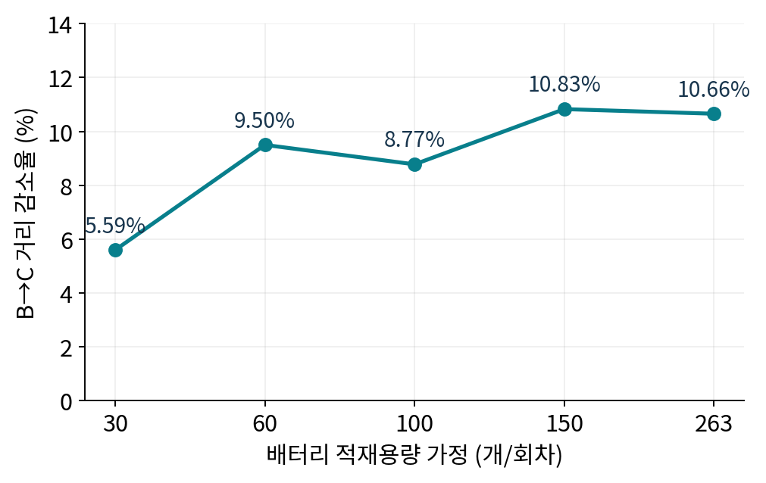
14 | 검증·해석
적재용량을 낮춰도 저장된 비교에서 거리 이득은 유지됐다
용량·탐색시간 변화와 경로의 논리적 일관성을 함께 확인했다.
탐색 제한
B 거리(km)
C 거리(km)
10초
34.817
31.107
30초
34.817
31.107
60초
34.817
31.107
B/C 동일, A는 변동
A: 93.826→92.670→92.348km
거리 전역최적성 증명은 아님
회차 B/C: 7/6 → 4/3 → 3/2 → 3/2 → 2/1
용량 5조건 모두 거리 이득, 단조 증가하지 않음. 실차 적재 가능성은 별도 검증이 필요하다.
저장된 41개 case·294개 경로 감사 통과:
정확히 1회 처리 · 용량 · 방향 OD 합계 · 작업시간 · 배터리 종류별 수량
조건을 바꾼 계산 검토와 실제 적재 가능성 검증은 구분한다.
고정 Robustness [D3] / 독립 저장경로 감사 [D5]
14/15
Notes:
본문 14. 적재용량을 낮춰도 저장된 비교에서 거리 이득은 유지됐다
핵심: 조건을 바꾼 계산 검토와 실제 적재 가능성 검증은 구분한다.
기존 적재용량 실험 30·60·100·150·263개에서 B→C 거리 감소율은 5.5881·9.4978·8.7745·10.8278·10.6557%다. 모두 양수지만 용량이 커질수록 계속 증가하는 결과는 아니다. 회차는 B 7·4·3·3·2, C 6·3·2·2·1이다. 낮은 용량에서도 확인된 거리 이득이 있다는 계산 근거이며 실제 차량의 적재 가능성 검증을 대신하지는 않는다.
탐색별 시간 제한 10·30·60초에서 B 34.817km와 C 31.107km는 같다. A는 93.826·92.670·92.348km로 바뀐다. 이 조건의 저장 결과가 탐색시간 변화에 얼마나 민감한지 확인한 것이며 거리의 전역 최적해를 증명한 것이 아니다. 제한시간은 전체 실험시간이 아닌 탐색별 시간이다.
발표 준비 중 새 API나 Solver 실행 없이 저장된 41개 case·294개 경로를 독립적으로 검산했다. PM을 빠짐없이 정확히 한 번 처리하는지, B/C 수요가 같은지, 적재용량을 지키는지, 방향별 OD의 거리·시간을 합하면 결과와 일치하는지, 작업시간과 배터리 종류별 수량이 보존되는지 확인했고 통과했다. 이는 이번 저장결과 감사이며 최종 전체pytest를 다시 실행했다는 뜻은 아니다.
PM별 단위 작업을 경로에 배정하므로 같은 노드의 수요를 회차에 나눠 처리할 수 있다. 그러나 이번 실제 표본의 노드 최대수요는19라 용량30을 넘는 단일 노드는 없다. 실제 초과노드 사례로 모든 분할 상황을 검증했다고 과장하지 않는다. 실차의 랙·포장·부피와 현장 작업시간은 후속 확인이 필요하다.
근거: 고정 Robustness [D3] / 독립 저장경로 감사 [D5]
※ 표지·참고문헌은 사용자 작성. 본문15장은 공지의 표지포함15쪽 제출제한을 충족하는 완성 제출본이 아님.

Slide 15
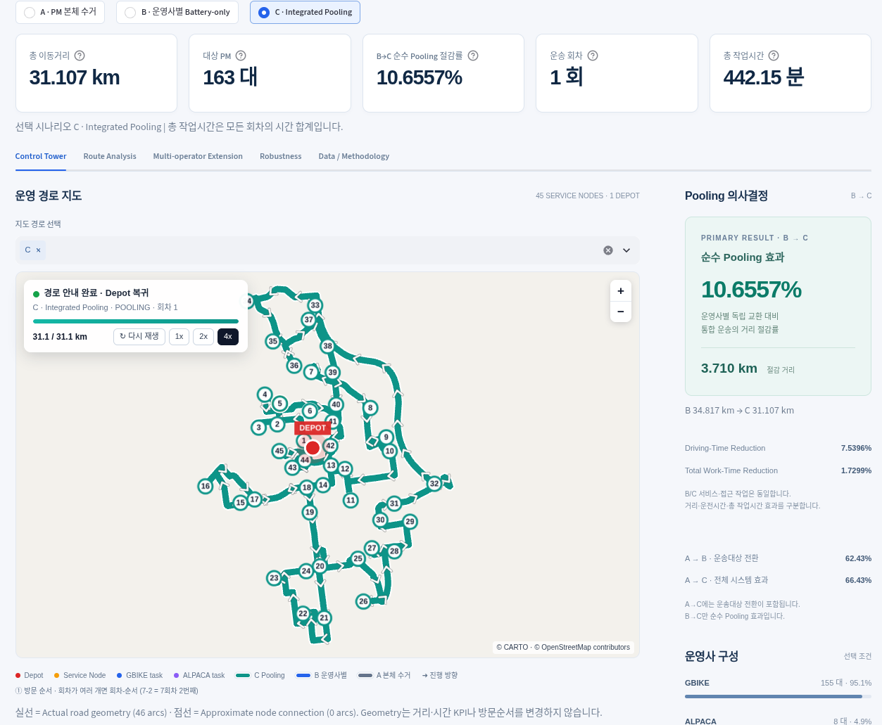
15 | 결론·활용
기여는 공동운송의 효과와 적용 조건을 판단할 근거다
아이디어를 구체적 비교체계로 만들고 결과를 조회·검증할 수 있게 했다.
•
전환 효과와 통합 효과를 분리한 평가
•
실제 관측 조건에서 B→C 거리 10.6557%↓
겹친 방문을 이용해 별도 회차 제거
•
가상 구성·용량·탐색시간의 조건 검토
결과를 추적·검증하는 분석 도구
해석 범위: 선택 권역·이론 용량·가상 Depot·준비재고 가정. 거리·회차 효율이며 총운영비 절감 실증은 아님.
최종 Dashboard 저장결과 조회 실화면
실제 도입 전에는 차량·현장·계약 조건을 추가 확인해야 한다.
기여·한계 [D1–D3] / 최종 Dashboard 실화면 [D4]
15/15
Notes:
본문 15. 기여는 공동운송의 효과와 적용 조건을 판단할 근거다
핵심: 실제 도입 전에는 차량·현장·계약 조건을 추가 확인해야 한다.
이번 연구의 기여는 세 가지다. 첫째, 운송대상 전환과 운영사 통합 효과를 나누는 비교 구조다. 둘째, 실제 좌표·도로망에서 겹친 방문을 함께 처리하는 메커니즘과 B→C 거리 10.6557% 감소를 확인했다. 셋째, 운영사 구성·공간 중첩·용량·탐색시간의 조건을 비교하고 경로·수요·시간·배터리 수량까지 추적하는 평가체계다.
대시보드는 저장된 경로와 지표를 확인하는 의사결정 지원 도구로 구현했다. 화면은 최종 개발자본을 격리 복사해 관측 C 결과를 읽은 실제 캡처다. 인터넷 배경지도는 인증서 오류로 기본 체크박스에서 껐지만 45노드·46저장 도로구간은 표시된다. API키·새 API·Solver·Live 실행은 없었으며 실시간 상용운영 성공 화면은 아니다.
한계는 선택된 단일 권역, 관측시각 미상 스냅샷, 이론적 적재용량, 가상 Depot, 준비재고와 작업시간 가정, 거리 전역최적성 미증명이다. A의 본체 수거와 B/C의 현장 교환은 종료상태가 다르므로 전체 충전·재배치 주기의 비용 감소로 확대할 수 없다. 합성실험은 실제 운영사 성과나 독립 통계표본이 아니다.
현장 도입 전에 차량 부피·랙·분리보관, 준비재고, 실제 Depot·주정차·보행 동선, 운영사별 작업권한·책임·정산을 확인해야 한다. 이를 새 목적함수나 새 실험으로 추가한 연구는 아니다. 발표의 결론은 거리·회차 효율의 조건부 계산평가와 분석도구 구현이며, 총운영비·탄소절감이나 상용 운영 실증을 주장하지 않는다.
근거: 기여·한계 [D1–D3] / 최종 Dashboard 실화면 [D4]
※ 표지·참고문헌은 사용자 작성. 본문15장은 공지의 표지포함15쪽 제출제한을 충족하는 완성 제출본이 아님.

